Slide 1
Travail de cloche
Translate the following sentence, replacing all nouns with appropriate pronouns.
Constance Contraire gives three bananas to the Andrews Sisters.

Slide 2
Bonjour!
lundi, le onze mars

Slide 3
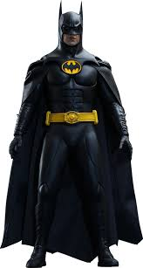
Pourquoi tombons-nous?
Nous tombons pour apprendre comment se lever.

Slide 4
Sommes-nous prêts?
Nous sommes prêts !

Slide 5
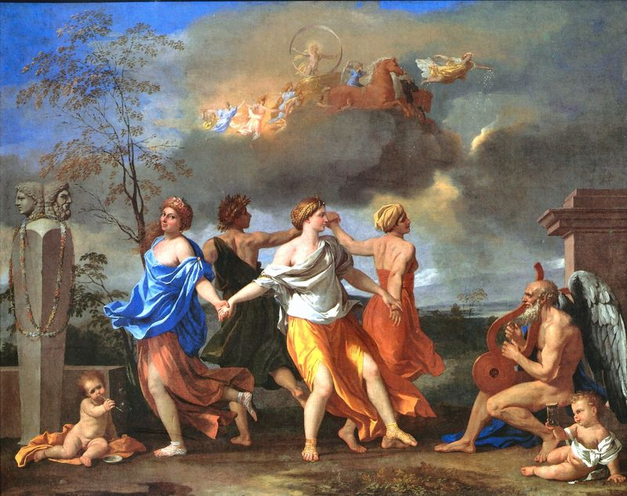
Nicolas Poussin (1594 – 1665) is often considered to be the pre-eminent painter of the classical French baroque style..

Slide 6
rules in schools
are
tools for fools
I don’t give
two mules for
rules
Constance Contraire

Slide 7
me
la
te lui
le y en
nous leur
les
vous

Slide 8
Je te donne ce stylo, je te le donne.
Merci, et maintenant, je te le retourne.

Slide 9
Je te donne ce stylo, je te le donne.
Merci, et maintenant, je te le retourne.
ce
cette
ces

Slide 10
un verbe
un adverbe
un adjectif
Adjectives must always agree in number and gender with the noun which they modify.

Slide 11
Il est heureux
Elle est heureuse

Slide 12
Adverbs are frequently formed by adding “ment” to the feminine form of an adjective.
heureuse → heuresement
heureusement = happily

Slide 14
La classe apprend heureusement le francais.

Slide 15
Elle apprend heureusement le francais

Slide 16
Il apprend heureusement le francais

Slide 17
Ils apprennent heureusement le francais

Slide 18
Elles apprennent heureusement le francais

Slide 19
Lebron James joue bien au basket. Il est un bon joueur.
Bob L’Éponge joue mal au basket. Il est un mauvaise joueur.

Slide 20
Vous mangez lentement.
Vous avez mangé lentement deux bananes.
Nous sommes montés lentement l’escalier.

Slide 21
An adverb which modifies an adjective come before the adjective.

Slide 22
Ce chien est vraiment petit!

Slide 23
Devoirs

Slide 24
Billet de sortie
Translate into French: The itsy-bitsy (toute-petite) spider slowly climbed up the water spout (la descente).
Notes:
é

